Slide 1
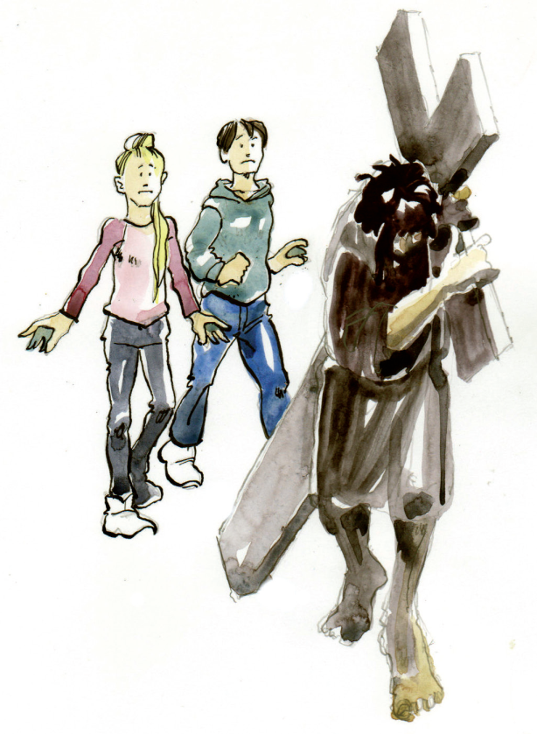
Les 8 Samen aan de slag

Slide 2
Les 8 Samen aan de slag

